Slide 1

პროფესიული განათლების განვითარების საერთაშორისო ინსტიტუტი
INTERNATIONAL INSTITUTE FOR VOCATIONAL EDUCATION AND TRAINING SYSTEM DEVELOPMENT

Slide 2

მისია
პროფესიული განათლების სფეროში არსებული საერთაშორისო საუკეთესო პრაქტიკების და გამოცდილებების გაზიარება
დაინტერესებული მხარეების ჩართულობითა და საერთო ძალისხმევით, სფეროს განვითარების ერთიანი პლატფორმის, სწავლებისა და დასაქმების თანამედროვე და ინოვაციური სისტემების შექმნა

Slide 3

ღირებულებები
განვითარება
გაზიარება
პროფესიონალიზი
პარტნიორობა
ჩართულობა

Slide 4
ვისთან ვთანამშრომლობთ
პროფესიული საგანმანათლებლო დაწესებულებები
პროფესიული განათლების მიმართულებით მოღვაზე პედაგოგები და პრაქტიკოსი ტრენერები
განათლების სამინისტროს სისტემა
საერთაშორისო ორგანიზაციები და პროექტები
პროფესიული განათლების დარგის ექსპერტები
პროფესიული განათლების სტუდენტები

Slide 5
საქმიანობის მიმართულებები
პროფესიული განათლების სფეროში კვლევების განხორციელება
საერთაშორისო საუკეთესო პრაქტიკების ანალიზი, ადგილობრივ რეალობაზე ადაპტაცია და დანერგვის ხელშეწყობა
ადგილობრივ და საერთაშორისო ექსპერტებთან აქტიური თანმშრომლობა
პროფესიულ განათლებაში მოღვაწე პერსონალის პროფესიული განვითარების ხელშეწყობა
თანამედროვე მეთოდების და დარგში არსებული ინოვაციური გადაწყვეტიებების დანერგვის ხელშეყობა

Slide 6
პროგრამები
ინფორმაციაზე ხელმისაწვდომობის პროგრამა - საუკეთესო პრაქტიკებისა და გამოცდილებების, სწავლების მეთოდებისა და სტანდარტების მონაცემთა ბანკი
საჯარო-კერძო პარტნიორობის განვითარების ხელშეწყობის პროგრამა
საერთაშორისო და ადგილობრივი ექსპეტების კლუბების განვითარების პროგრამა
სკოლებში პროფესიული განათლების პოპულარიზაციის ხელშეწყობის პროგრამა
პროფესიული ორიენტაციის კვლევის ინსტრუმენტების განვითარების პროგრამა
პროფესიული პროგარმებისა და პროფესიების პოპულარიზაციის პროგრამა

Slide 7
სწავლების შედეგების შეფასების სისტემის სრულყოფის პროგრამა
ხარისხის მართვის სისტემების და სტანდარტების დანერგვის პროგრამა
სამოქალაქო ჩართულობისა და მოხალისეობრივი (ვოლუნტეერ) ჩართულობის პროგრამა
საზოგადოებაში პროფესიული განათლების მიმართულებით ცნობიერების ამაღლების პროგრამა
დამსაქმებლების სჭიროებების კვლევისა და შრომის ბაზარზე არსებული მოთხოვნებთან საგანმანათლებლო პროგრამების ჰარმონიზაციის პროგრამა
პროფესიული დარგის სფეროს პროფესიონალების კომპეტენციების განვითარებისა და პროფესიონალიზმის ამაღლების პროგრამა
პროფესიული განათლების მქონე (კუსდამთავრებულების) პირების დასაქმების ხელშეწყობისა და თვითდასაქმების ხელშეწყობის პროგრამა

Slide 8
ინსტრუმენტები
სამუშაო შეხვედრები & ვორქშოპები
მოდერირებული დისკუსიები
მცირე მასშტაბის პროფესიული კონფერენციები
გამოწვევების/პრობლემების ანალიზი და მათი გადაწყვეტის ინსტრუმენტების დიაზინი
პრეზენტაციები & კლუბური ფორმატის შეხვედრები (story telling)
ტრენინგები და სემინარები
სასერთიფიკატო პროგრამები
საზაფხულო პროგრამები
მასტერ კლასები
ვებინარები
პროფესიული დისკუსიები
ქოუჩინგის და მენტორობის სესიები
ონლაინ სასწავლო პროგრამები და სერტიფიცირება
ბიზნესის საჭიროებების შეფასება (TNA & BNA)
კვლევები, მათ შორის დიგიტალური

Slide 9


HOME • სახლი

Slide 10


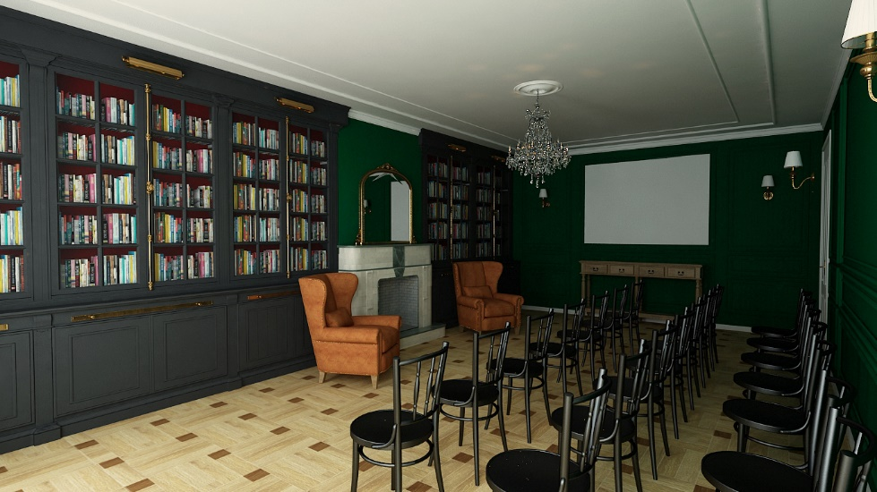


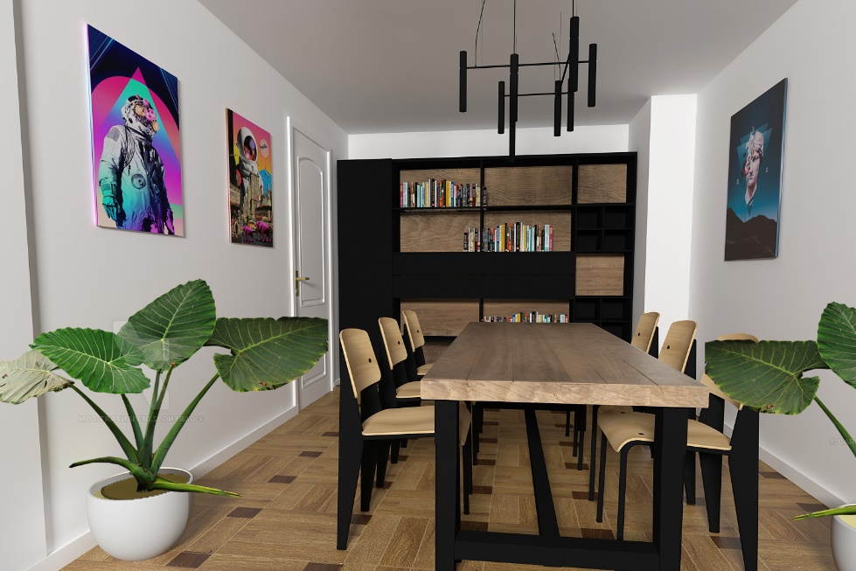



Slide 11


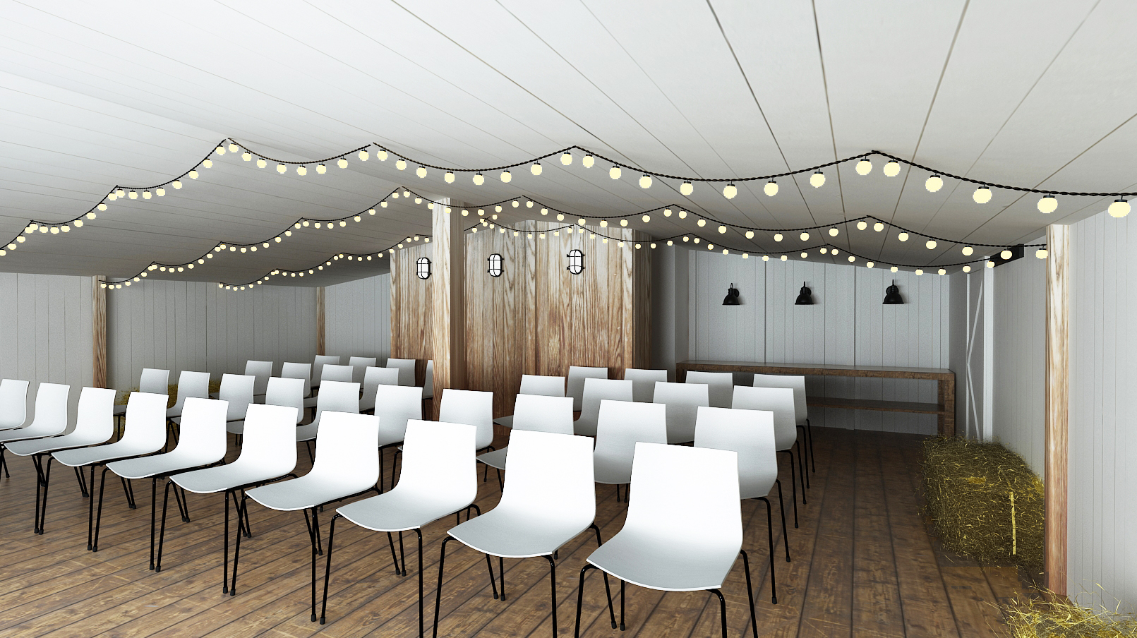
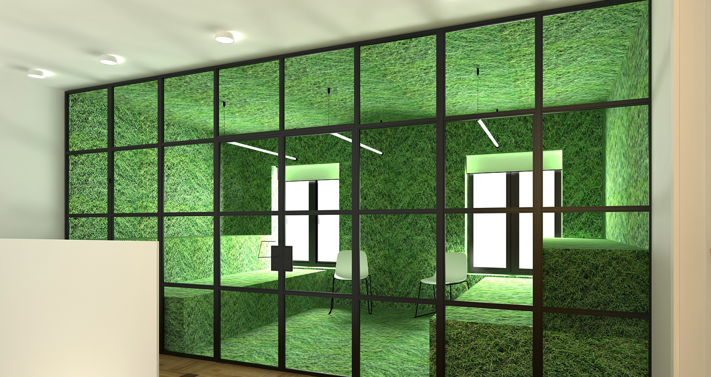

Slide 12






HOME – პირველი მაცხოვრებლები
თანასწორობა
განვითარება
პასუხისმგებლობა
პარტნიორობა
გაზიარება
CARE

Slide 13
პირველი ნაბიჯი
მასწავლებლის ეთიკის კოდექსი და მასწავლებლის სტანდარტი
დამოკიდებულებების კვლევა
საერთაშორისო სტანდარტების გაცნობა
კომპეტენციებზე დაფუძნებულ სისტემის შექმნა
დირექტორების ტრეინინგი
სტრატეგიული განვითარების გეგმა
ადამიანური კაპიტალის მართვა

Slide 14
კითხვები ? დისკუსია
პროფესიული განათლების განვითარების საერთაშორისო ინსტიტუტი
INTERNATIONAL INSTITUTE FOR VOCATIONAL EDUCATION AND TRAINING SYSTEM DEVELOPMENT

